Slide 1
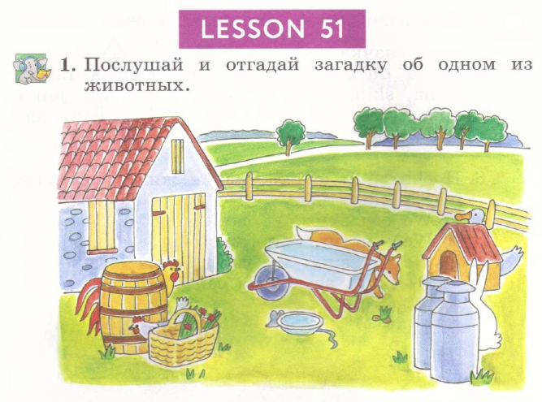


Slide 2


Slide 3
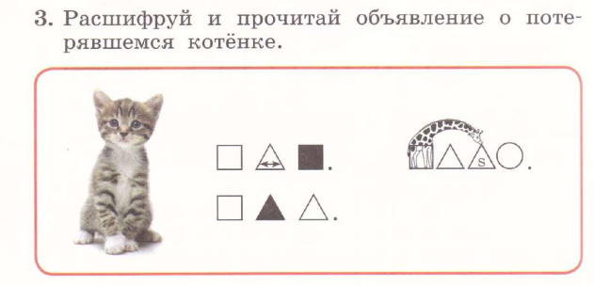

Slide 4


Slide 5
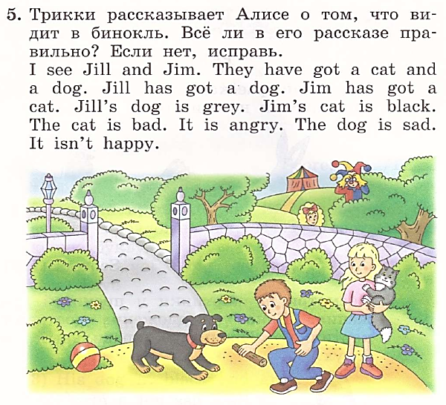
cat
dog
cat
dog
isn’t
isn’t
isn’t
is

Slide 6


Slide 7


Slide 8
